Slide 1
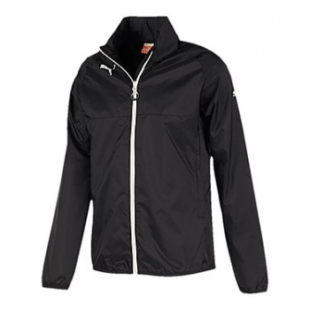
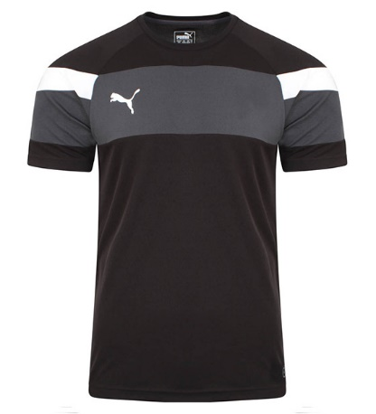
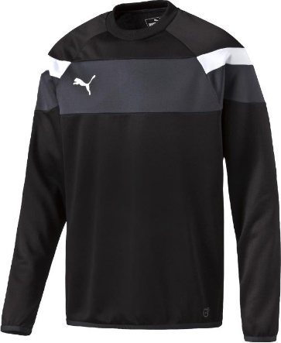
Maillot Adulte et Junior
Spirit II Training Jersey
Ref 654655-03
Sweat Adulte et Junior
Spirit II Training Sweat
Ref 654656-03
Coupe vent Adulte et junior
Rain Jacket
Ref 653968-03
Adulte: 20 €
Junior: 18 €
Adulte: 30 €
Junior: 26 €
Adulte: 37 €
Junior: 37 €
Articles vendus avec le logo du club floqué
boutique@fclamezieremelesse.fr
Délais de livraison = 1 mois

Slide 2
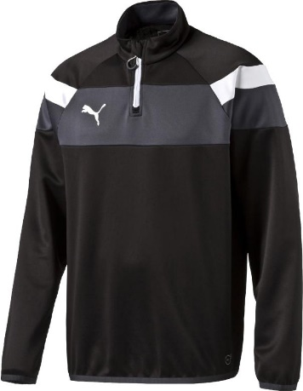
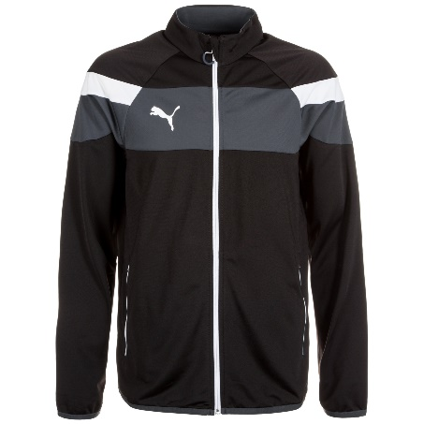
Sweat zippé Adulte et Junior
Spirit II ¼ Zip Training Top
Ref 654657-03
Sweat zippé Adulte et Junior
Spirit II Polyester Tricot Jacket
Ref 654658-03
Adulte: 32 €
Junior: 28 €
Adulte: 28 €
Junior: 24 €
Pant Adulte et Junior
Training Pant Entry
Ref 655259-01
Pant Adulte et Junior
Tricot Pant
Ref 653974-03
Adulte: 26 €
Junior: 26 €
Adulte: 20 €
Junior: 20 €
Articles vendus avec le logo du club floqué (sauf Pant)
boutique@fclamezieremelesse.fr
Délais de livraison = 1 mois

Slide 3
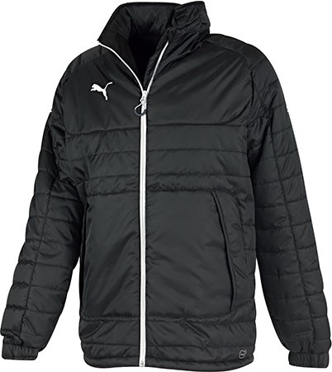
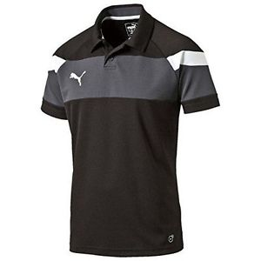
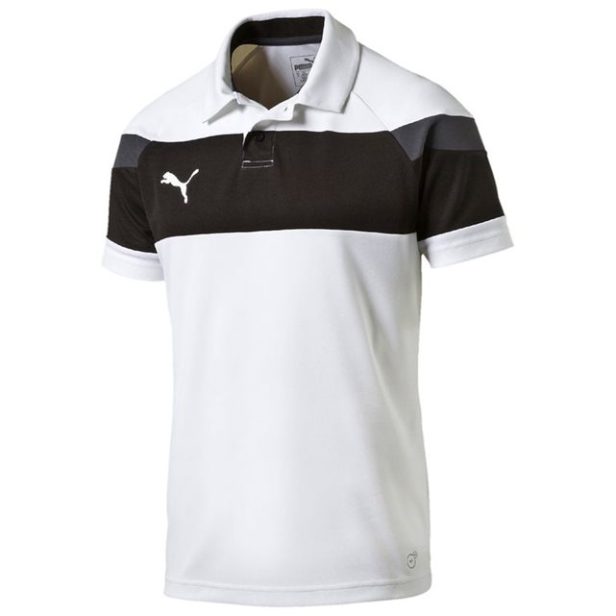
Polo Adulte
Spirit II Polo
Ref 654660
Parka Adulte et junior
Stadium Jacket
Ref 653978-03
Adulte: 24 €
Adulte: 65 €
Junior: 60 €
Articles vendus avec le logo du club floqué
boutique@fclamezieremelesse.fr
Délais de livraison = 1 mois

Slide 4
FOOBALL CLUB LA MEZIERE-MELESSE
BON DE COMMANDE
Coupon à adresser à l’adresse suivante avec le chèque (ordre: FCL2M), les chèques seront débités à la livraison :
Frederic COURTIADE
5 Allée de la Douelle
35 520 La Mézière
Plus d’informations : boutique@fclamezieremelesse.fr
Vos coordonnées :
Nom – Prénom : …………………………………………………………………………………………………..
Adresse : ………………………………………………………………………………………………………………
Téléphone : …………………………………………………………………………………………………………..
E-mail : ………………………………………………………………………………………………………………….
Tailles Juniors : 6 / 8 / 10 / 12 / 14 / 16 ans
Tailles Adultes : S / M / L / XL / XXL / XXXL
Articles | Taille | Quantité | Prix
Spirit II Training Jersey
Spirit II Training Sweat
Spirit II 1/4 zip training top
Spirit II Polyester Tricot Jacket
Spirit II Polo (Noir)
Spirit II Polo (Blanc)
Training Pant Entry
Tricot Pant
Rain Jacket
Stadium Jacket
 |  | TOTAL | €

